Slide 1
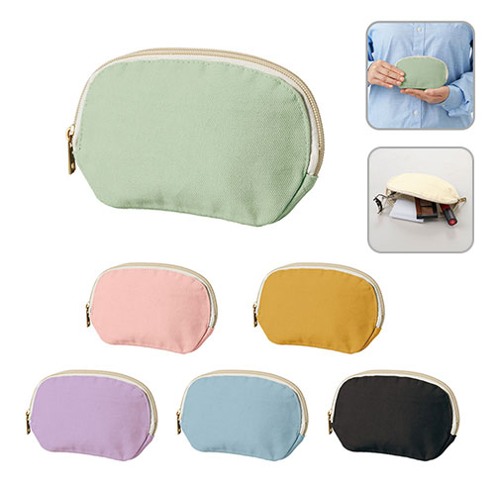
【提案書】
キャンバスラウンドティッシュポーチ
特徴
マチ付きで収納力がある、見た目もかわいらしいラウンドデザインのティッシュポーチ。カラーバリエーションも豊富なので、推し活グッズとしてノベルティ・物販グッズとして幅広く使えます。
納期
納期スペース
仕様
カラー展開：全7色
素材：コットン（320g/平方メートル）
サイズ：約W200×H140×D90（mm）
お見積
お見積りスペース

